Slide 1


数据库课程
期末大作业说明

Slide 2
任务范围与分组方式
五个实验全部必做
前四个实验每位同学都要求完成，第五个实验可独立完成，也可2人一组完成。
每组提交一套材料，由一名成员统一提交。
报告注明班级、成员姓名、学号及具体分工。
仅提交实验报告与代码，不安排答辩或现场演示。
按照实验任务要求完成操作、程序实现和结果验证。
02

Slide 3
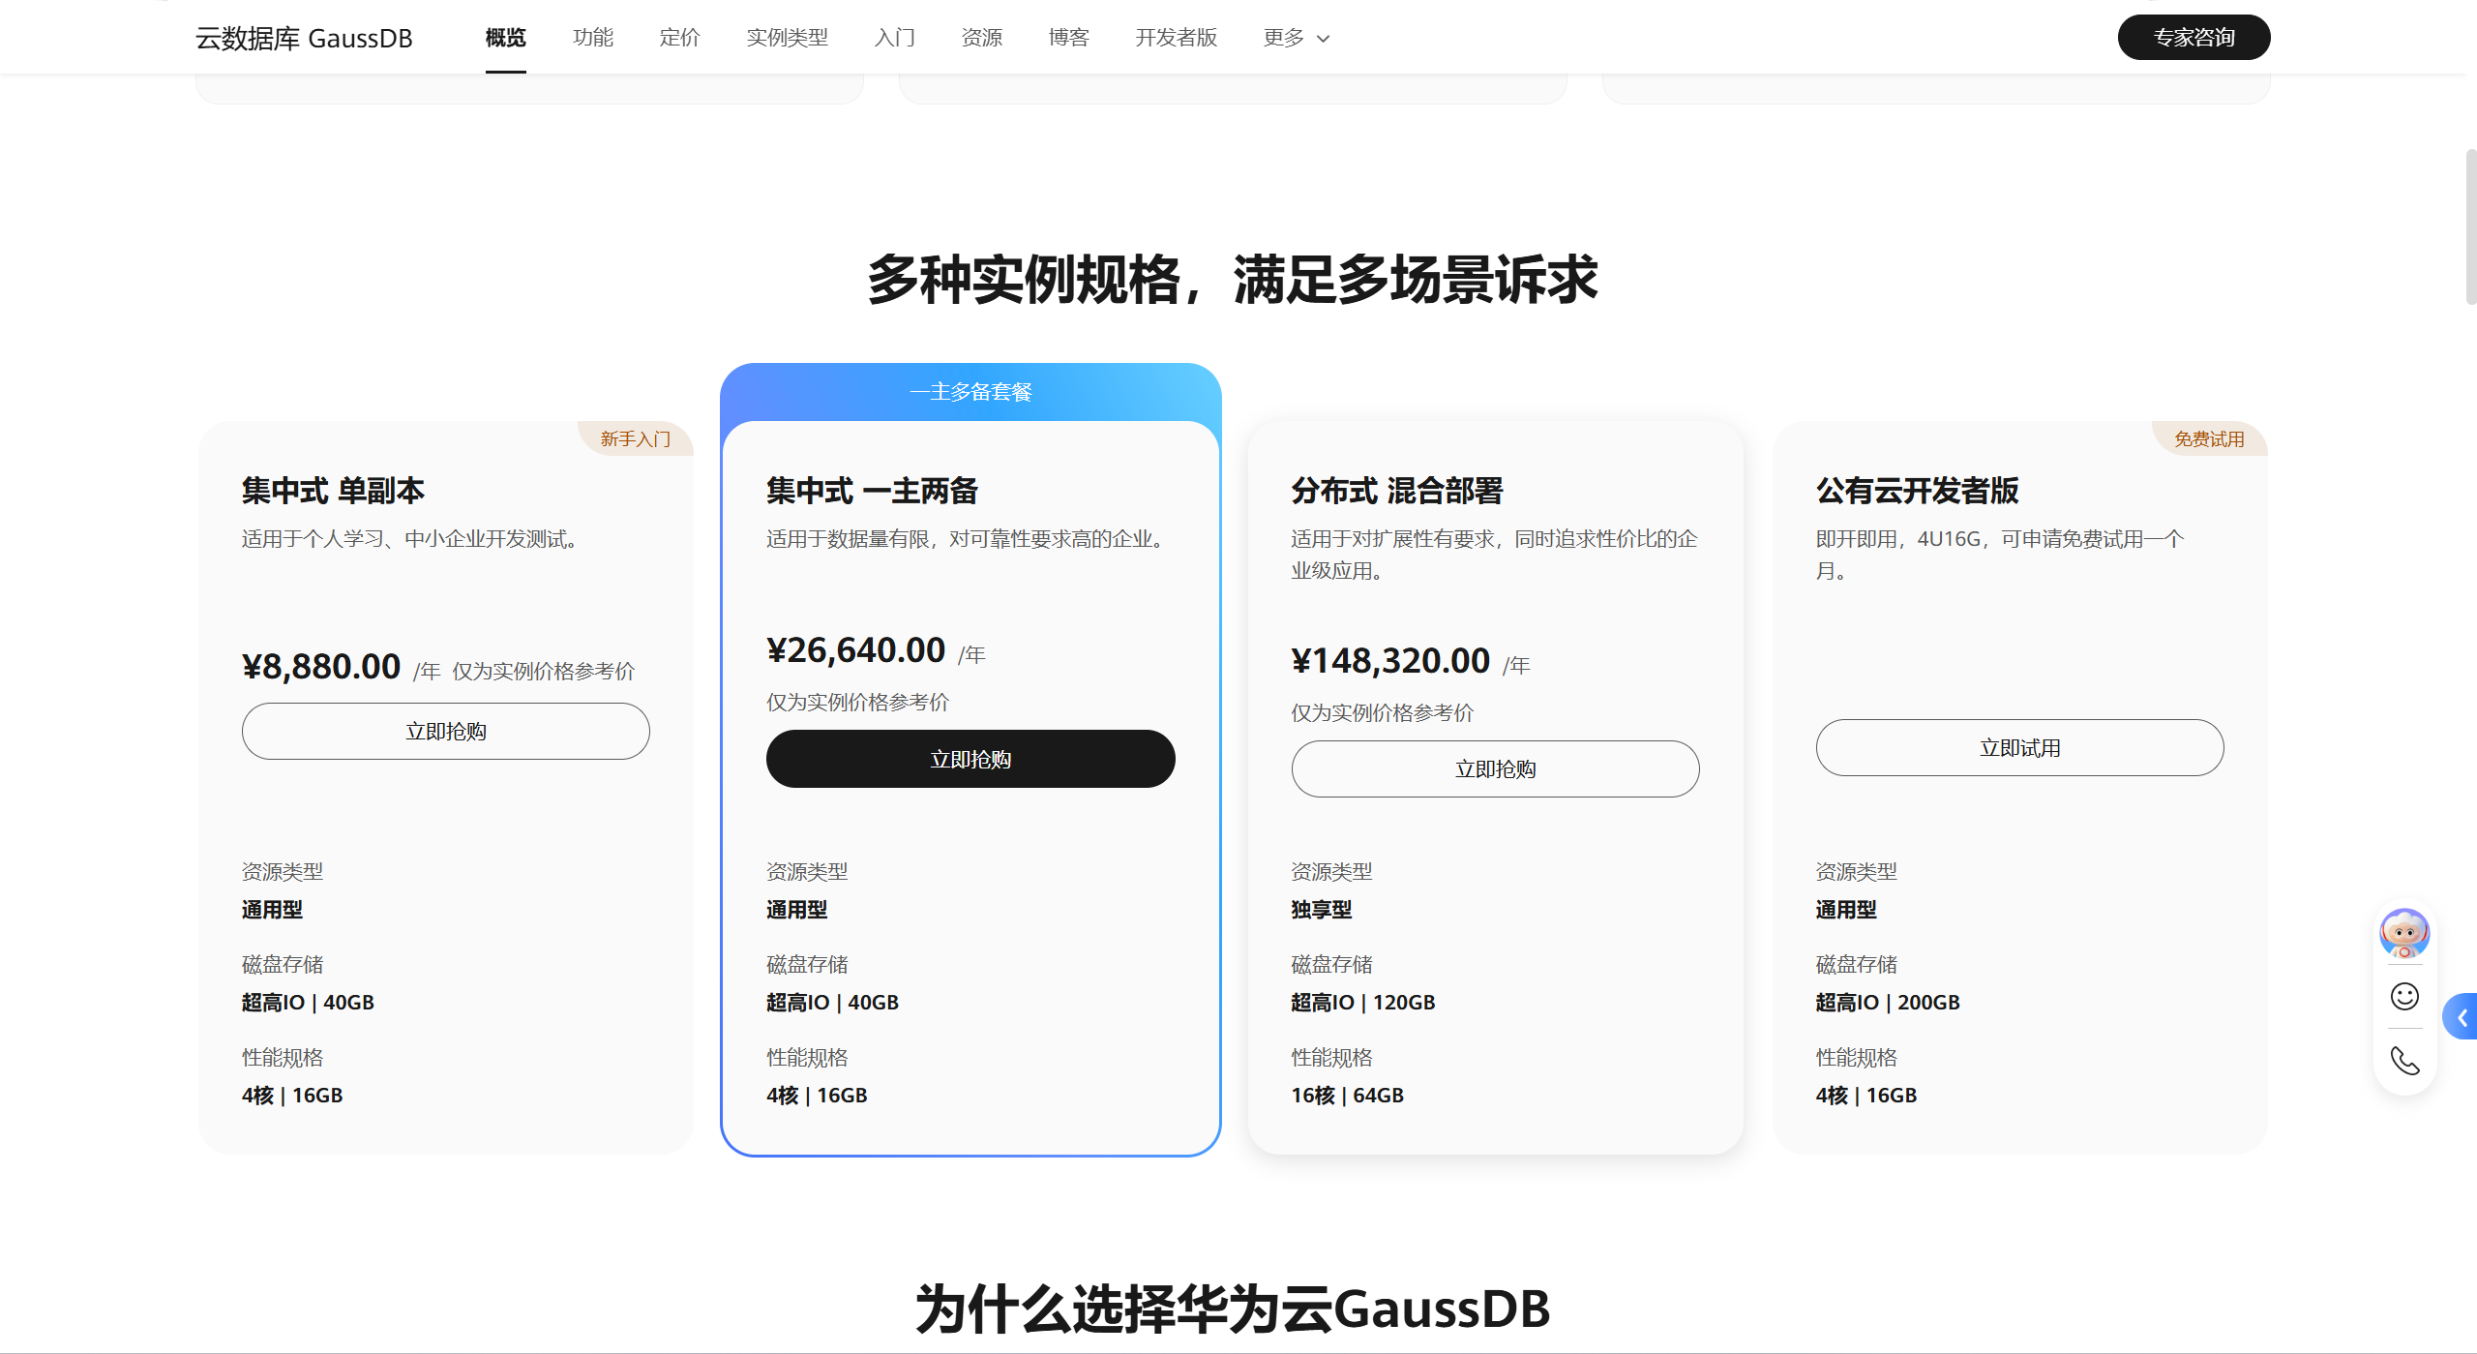
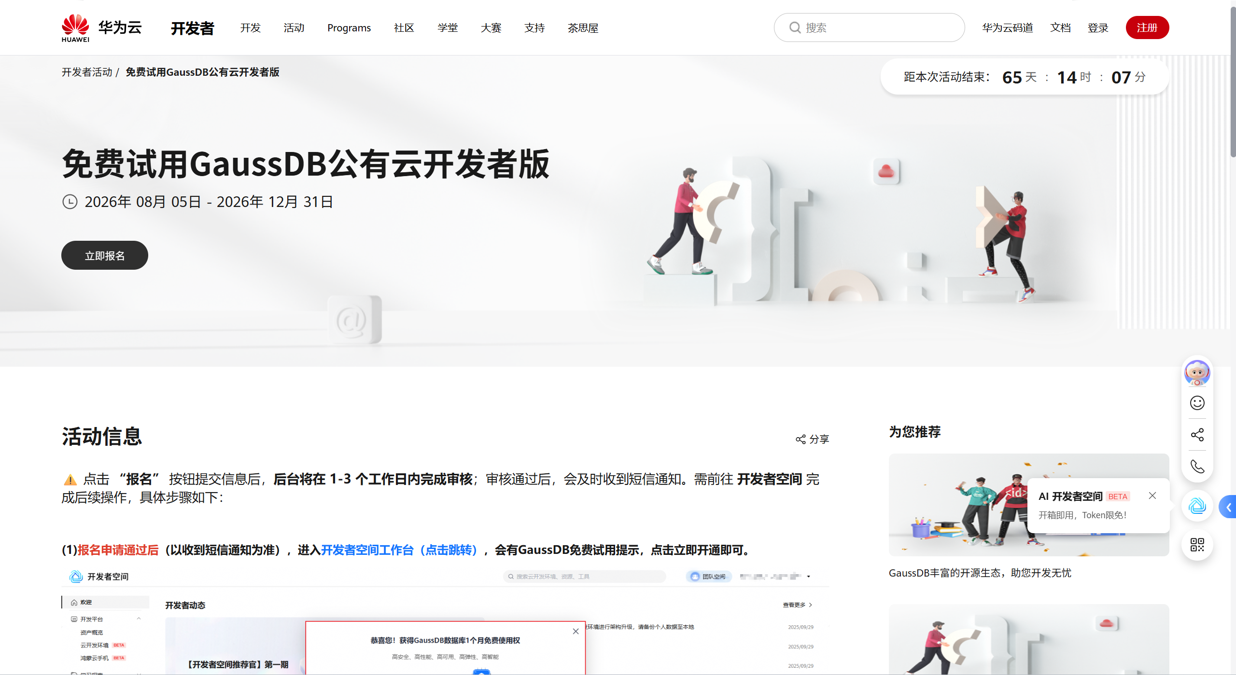
华为云 GaussDB 免费试用
https://www.huaweicloud.com/product/gaussdb.html
03
Notes:
华为云GaussDB公有云开发者版免费试用。此页位于任务范围与分组方式之后、成绩分配之前。
本页仅展示教师指定的产品网址与两张原始截图，不添加操作步骤。
产品入口：https://www.huaweicloud.com/product/gaussdb.html
报名入口：https://developer.huaweicloud.com/signup/ce49f964325241f880662888c2bae0e4
左图：用户提供的产品页截图，原图完整保留。来源文件：C:/Users/Speediance/AppData/Local/Temp/codex-clipboard-b0a94516-dac1-4f4c-96af-2b8d28c7ef59.png
右图：用户提供的活动报名页截图，原图完整保留。来源文件：C:/Users/Speediance/AppData/Local/Temp/codex-clipboard-fcfd6832-3a17-4f52-80b1-8b5972808e78.png

Slide 4
成绩分配
实验内容 | 分值 | 说明
实验一 GaussDB部署 | 10 | 基础实验
实验二 SQL及常规操作 | 10 | 基础实验
实验三 JDBC基础操作 | 15 | 基础实验
实验四 数据库管理与运维 | 15 | 基础实验
实验五 金融场景综合实践 | 50 | 基础30分＋进阶20分
总分 | 100 | 五个实验合计
基础任务对应80分，进阶要求对应20分
04

Slide 5
前四个实验的评价要求
实验 | 分值 | 主要核验内容
实验一 | 10 | 数据库部署、客户端连接及结果记录
实验二 | 10 | 规定SQL操作及查询、更新结果核对
实验三 | 15 | JDBC连接、基础操作与返回结果验证
实验四 | 15 | 权限管理、导入导出及备份恢复任务
合计 | 50 | 以课程发布的具体实验任务为准
依据报告中的操作记录、结果核对及对应脚本评分。
部分完成按可核实的成果给分，未完成的部分不计分。
05

Slide 6
实验五基础要求
基础分 30分
完成规定的数据库、表结构与初始化数据。
配置JDBC连接，完成数据访问层的主要操作。
实现客户、银行卡、理财产品及资产相关业务流程。
完成规定的管理与运维操作，并核对运行结果。
代码能够按照运行说明执行，结果与报告记录一致。
按任务完成程度和正确性评分，不强制额外开发图形或网页界面
06

Slide 7
实验五进阶评价
进阶分 20分，自主开展扩展、优化或系统改进
评价维度 | 分值 | 主要评价内容
复杂性与技术深度 | 8 | 业务逻辑、数据关系或技术问题的深度，设计与实现的合理性
新颖性与改进价值 | 6 | 针对原有系统提出有意义的改进，体现自主思考及实际价值
全面性与验证充分性 | 6 | 扩展形成完整流程，相关实现、异常处理和结果验证配套
合计 | 20 | 根据实际完成质量综合评价
07

Slide 8
进阶方向示例
业务功能扩展
账户转账、资金流水、收益计算、申购额度管理
数据查询与分析
多表综合查询、按时间统计、客户资产分析与报表
数据正确性与可靠性
多表事务、失败回滚、并发更新和重复提交处理
性能优化
索引设计、执行计划分析、批量处理与性能比较
权限与管理改进
业务角色权限、操作审计、自动化核对与恢复验证
交互与工程实现
图形界面、可视化、接口服务及配套业务改进
可选一个方向深入，也可组合多个方向或自拟合理方向
不要求全部完成示例，功能数量不直接决定得分
08

Slide 9
实验报告要求
五个实验的基本记录
单列进阶实现说明
基本信息与成员分工
实际环境、软件及驱动版本
关键步骤、SQL和代码说明
运行结果及正确性核对
问题排查、解决方法与总结
工作目标及改进价值
设计思路与实际实现范围
测试方法、结果与效果分析
对应代码或脚本的位置
报告覆盖五个实验，重点说明实验五。
09

Slide 10
提交材料与运行说明
ZIP压缩包内容
README应说明
实验报告PDF
完整源代码及必要项目文件
建表、初始化及相关SQL脚本
README运行说明
依赖版本与配置方法
脚本执行顺序
编译与启动方法
主要功能的验证方式
按实验清楚区分材料，代码、脚本与报告结果保持一致
10

Slide 11
提交方式与文件命名
仅提交一个 ZIP 压缩包
班级_学号1_学号2_数据库期末大作业.zip
压缩包内包含
实验报告PDF、代码与脚本、配置模板和README
每组由一名成员统一提交一个ZIP，独立完成者只填写本人学号。
提交平台与截止时间以课程通知为准。
11

Slide 12
提交检查与学术规范
提交前检查
学术规范
PDF可正常打开，截图清晰且有说明。
ZIP可解压，报告、代码与脚本齐全。
按README可复现主要结果。
进阶部分有实际实现与验证证据。
报告与代码一致，引用及分工清楚。
由本人或本组成员完成作业。
注明外部资料、代码来源及用途。
如实说明AI辅助的用途与范围。
不得抄袭、代做或伪造实验结果。
最终提交：一个ZIP包，内含PDF报告及全部实验材料
12

